Slide 1
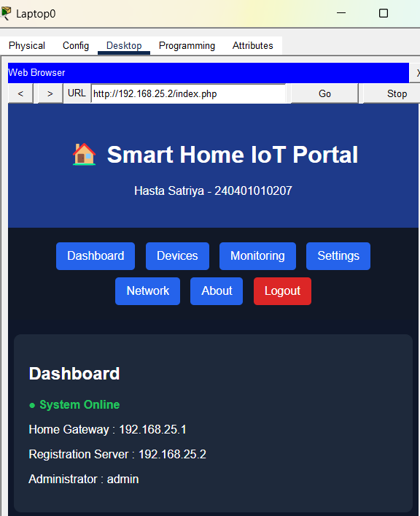
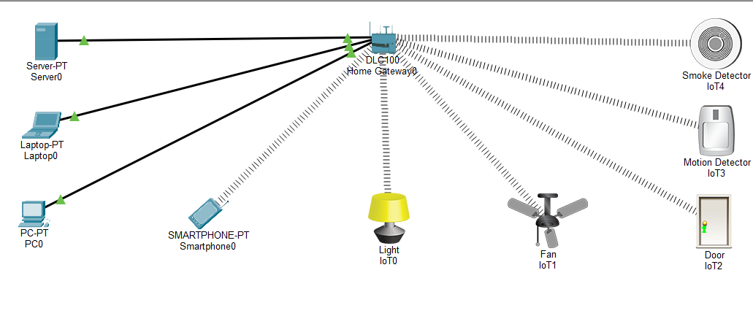
Disusun Oleh:
Hasta Satriya NIM : 240401010207
Universitas Siber Asia
Simulasi Smart Home Berbasis Internet of Things Menggunakan Cisco Packet Tracer
Mata Kuliah : Internet of Think (IF403)

Slide 2
Profil Proyek
Keterangan | Isi
Nama Mahasiswa | Hasta Satriya
NIM | 240401010207
Mata Kuliah | Internet of Things
Tema UTS | Smart Home
Platform | Cisco Packet Tracer
Jenis Simulasi | IoT Smart Home
Registration Server | Server0
Home Gateway | DLC100
Proyek ini merupakan simulasi Smart Home berbasis Internet of Things yang dibuat menggunakan Cisco Packet Tracer untuk memenuhi tugas Ujian Tengah Semester mata kuliah Internet of Things.

Slide 3
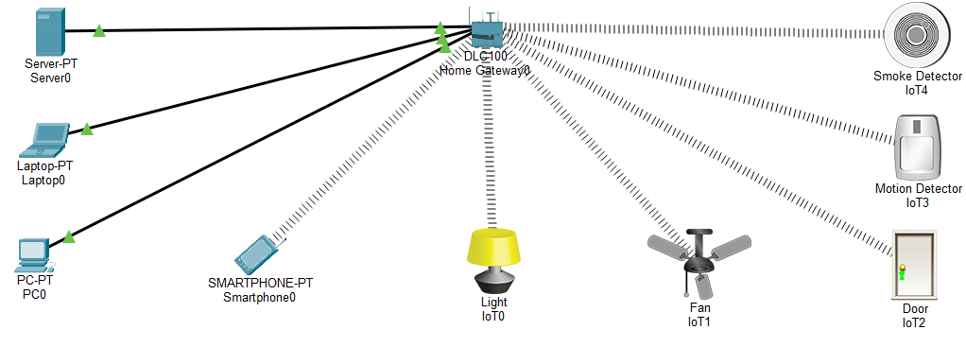
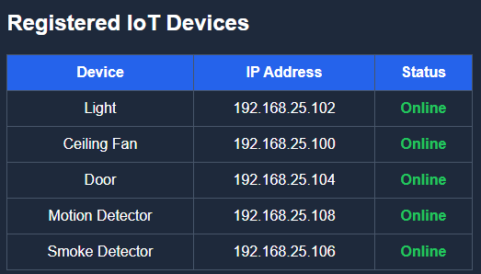
Latar Belakang
Internet of Things (IoT) merupakan konsep yang memungkinkan berbagai perangkat fisik terhubung ke jaringan internet untuk saling bertukar data dan melakukan kontrol secara otomatis.
Dalam kehidupan sehari-hari, salah satu implementasi IoT yang paling populer adalah Smart Home, yaitu rumah pintar yang memanfaatkan sensor, aktuator, dan jaringan internet untuk meningkatkan kenyamanan, keamanan, serta efisiensi penggunaan energi.
Melalui teknologi IoT, pengguna dapat memonitor dan mengendalikan perangkat rumah dari jarak jauh menggunakan komputer maupun smartphone.

Slide 4
Tujuan dan Manfaat
Tujuan :
Membangun simulasi Smart Home menggunakan Cisco Packet Tracer.
Mengimplementasikan Home Gateway sebagai pusat komunikasi perangkat IoT.
Mengkonfigurasi Registration Server untuk registrasi dan monitoring perangkat.
Menghubungkan berbagai perangkat IoT dalam satu jaringan.
Melakukan monitoring dan pengelolaan perangkat secara remote.
Manfaat :
Memudahkan pengawasan perangkat rumah.
Meningkatkan keamanan melalui sensor dan monitoring.
Mendukung otomatisasi perangkat rumah tangga.
Menjadi simulasi implementasi IoT dalam kehidupan nyata.

Slide 5
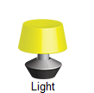



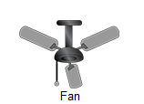



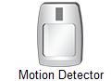


Arsitektur Smart Home
Sistem Smart Home terdiri dari empat komponen utama. IoT Device berfungsi sebagai perangkat yang melakukan sensing dan kontrol. Home Gateway berperan sebagai penghubung antara perangkat IoT dan jaringan. Registration Server berfungsi untuk menyimpan data perangkat dan menyediakan layanan monitoring. Sedangkan User menggunakan laptop atau smartphone untuk memantau dan mengendalikan perangkat melalui dashboard berbasis web.
User
IoT Device

Slide 6
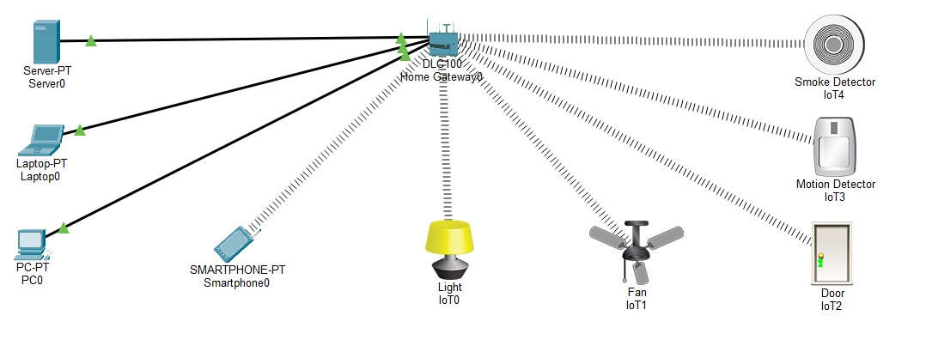
Topologi Jaringan

Slide 7
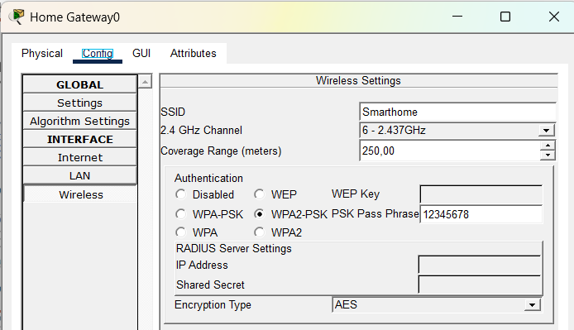
Konfigurasi Home Gateway
Parameter | Nilai
Device | DLC100
IP Address | 192.168.25.1
SSID | Smarthome
Security | WPA2-PSK
Password | 12345678

Slide 8
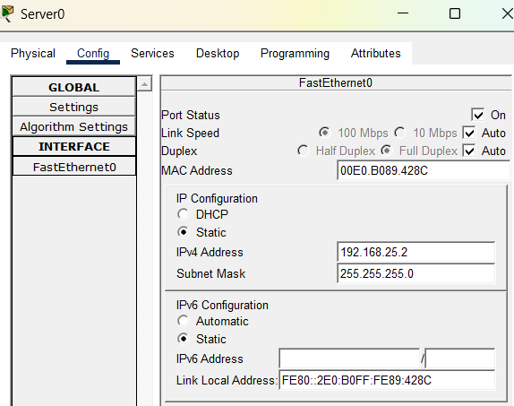
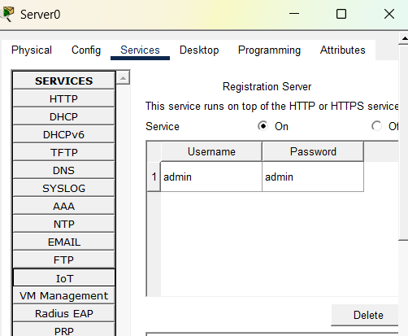
Konfigurasi Registration Server
Parameter | Nilai
IP Address | 192.168.25.2
Subnet Mask | 255.255.255.0
Gateway | 192.168.25.1
Services
HTTP ON
HTTPS ON
IoT ON
Registration Server ON

Slide 9
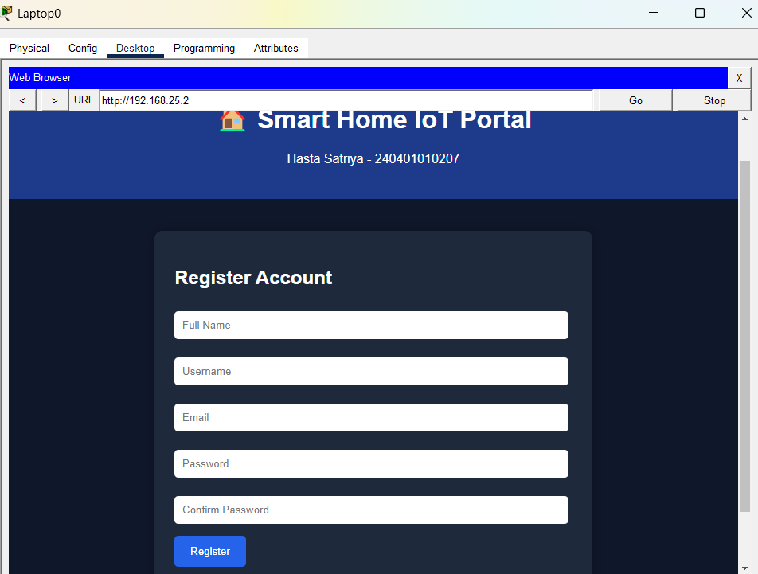
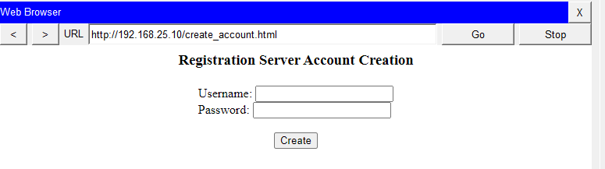
Registrasi User IoT
Registrasi User IoT default Packet tracer
Registrasi User IoT Custom

Slide 10
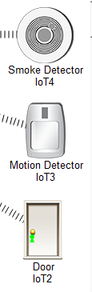
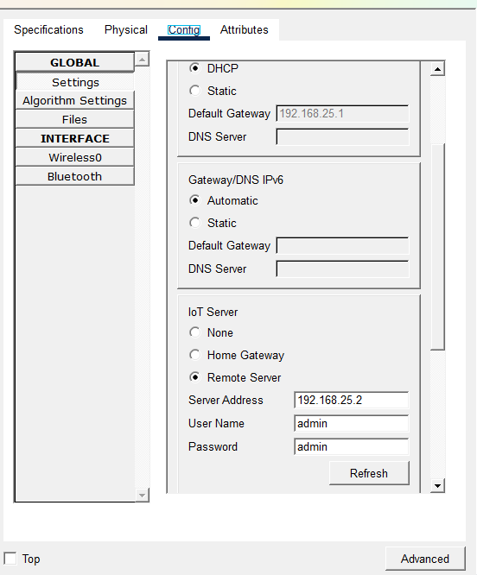
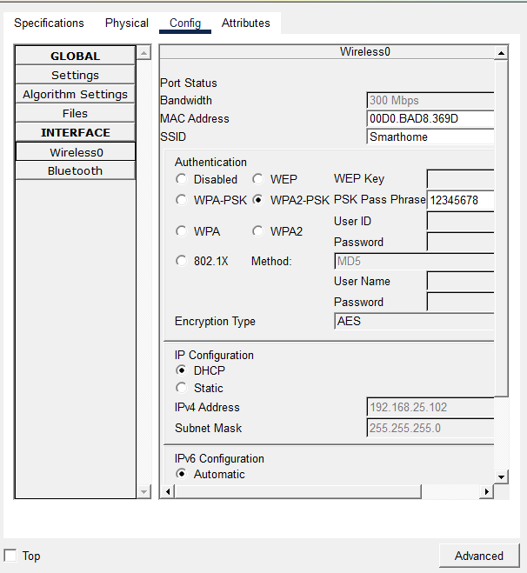
Registrasi IoT ke server

Slide 11
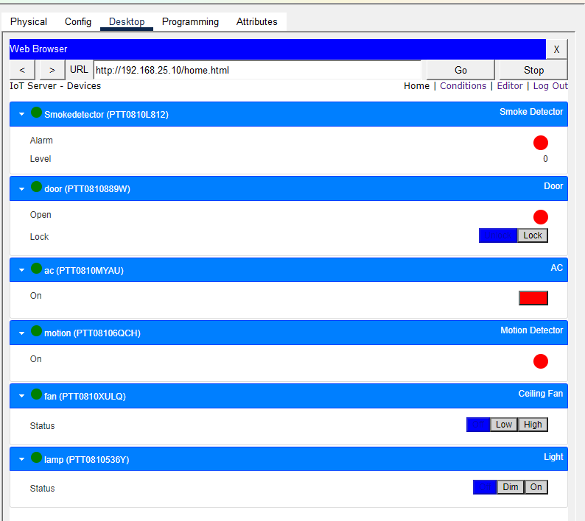
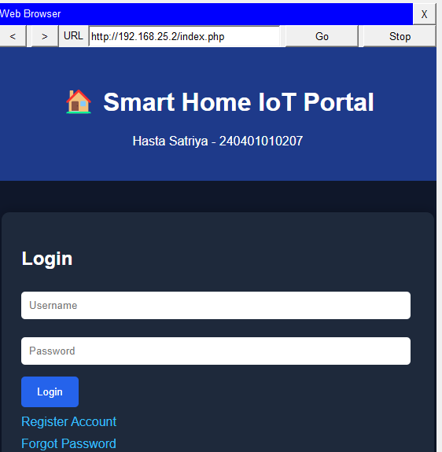
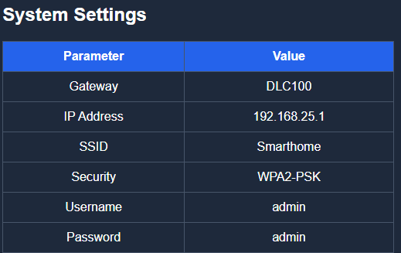
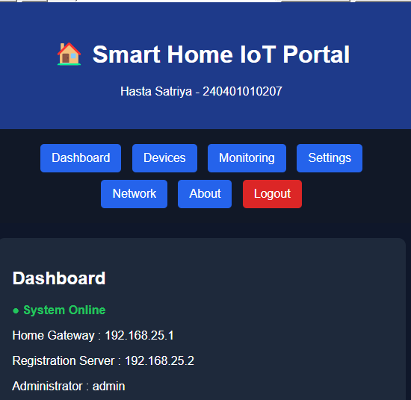
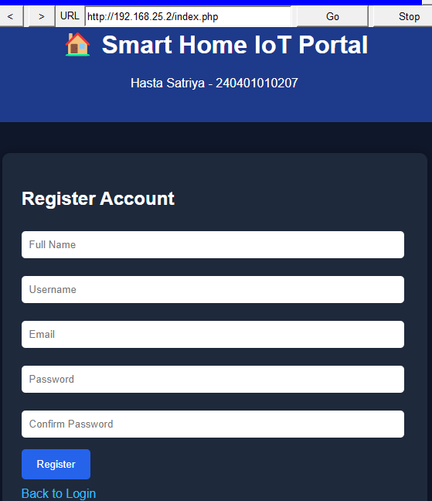
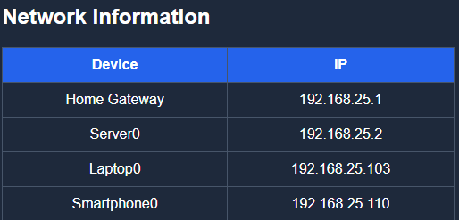
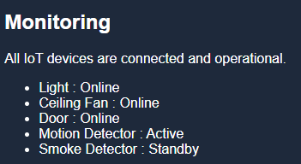
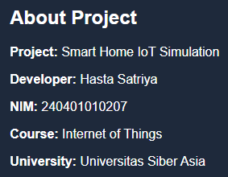
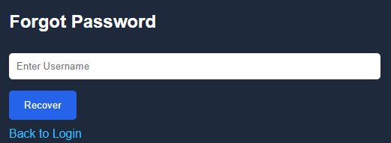
Smart Home Web Portal

Slide 12
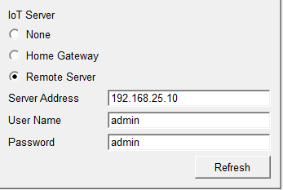
Hasil Pengujian Sistem
Pengujian | Hasil
Koneksi Wireless | Berhasil
Registrasi User | Berhasil
Login Administrator | Berhasil
Registrasi Device | Berhasil
Monitoring Device | Berhasil
Dashboard Portal | Berhasil

Slide 13
Terima Kasih Hasta Satriya 240401010207 IF603 PJJ INFORMATIKA UNIVERSITAS SIBER ASIA

